Slide 1
В. В. Леонченко, А. Г. Артеменко
КВАНТИТАТИВНЫЕ МЕТОДЫ
В САНСКРИТСКОМ КОРПУСЕ

Slide 2
КВАНТИТАТИВНЫЕ ИССЛЕДОВАНИЯ
Квантитативные исследования санскритских текстов проводятся уже достаточно давно. Они встречаются в работах таких выдающихся ученых как:
Герман Грассман,
Уильям Дуайт Уитни,
Горас Гайман Уилсон,
Артур Макдонелл,
Леонард Блумфилд,
Луи Рену.
Однако до появления современных цифровых вычислительных ресурсов такие исследования требовали много времени.

Slide 3
ЦИФРОВОЙ КОРПУС САНСКРИТА
Digital Corpus of Sanskrit — DCS http://www.sanskrit-linguistics.org/dcs/
Корпус разрабатывается под руководством немецкого санскритолога Оливера Хельвига (Oliver Hellwig)
Используемая нами для анализа версия корпуса содержит такие тексты как Махабхарата, Рамаяна Вальмики, 35 текстов ведийского подкорпуса (Веды, брахманы, упанишады), тексты классического периода (художественная лирика, философско-религиозные трактаты, шастры, пураны) в подавляющем большинстве эти тексты хорошо размечены и пригодны для глубокого математического анализа.
Корпус содержит 621 445 строк санскритских текстов и 4577915 размеченных основ.
Словарь корпуса содержит 90954 леммы;
Корпус содержит приблизительную датировку текстов.

Slide 4
СТРУКТУРА КОРПУСА
Корпус представляет собой базу данных (состоящую из 15 таблиц), содержащую многоуровневую сеть указателей, связывающую словарные основы словоформ, находящихся в текстах с их грамматическими характеристиками. Такой способ организации данных позволяет быстро находить необходимые связи и удобен для внешнего анализа.
Разметка (набор указателей) каждого «слова» содержит следующие сведения:

Slide 5
СТРУКТУРА РАЗМЕТКИ КОРПУСА
Словарная основа;
Номер текстовой строки, где она встречается;
Позиция внутри этой строки относительно других основ;
Позиция основы внутри сложного слова;
Абсолютная позиция в символах внутри строки;
Указатель на личную форму глагола (если это глагольная основа);
Указатель на неличную форму глагола (если это глагольная основа);
Указатели на падеж, число, род (если это имя или местоимение);
Указатель на тип основы.

Slide 6
НЕКОТОРЫЕ ВОЗМОЖНОСТИ КОРПУСА
Проведение общего лексико-грамматического анализа как корпуса целиком, так и отдельных текстов и их разделов;
Проведение фонетического анализа частей корпуса (текстов, отдельных строф);
Шкала датирования текстов и отдельных глав позволяет проводить углубленный историко-лингвистический анализ, исследовать динамику изменений в стилистике текстов;
Позволяет находить параллельные места в текстах;
Позволяет осуществлять поиск фрагментов текста по заданным ключевым словам (задача такого поиска сложно осуществима в санскритских текстах ввиду наличия сандхи);
Генерировать дидактические материалы;
Строить частотные словари, исследовать сочетаемость основ и многое другое...

Slide 7
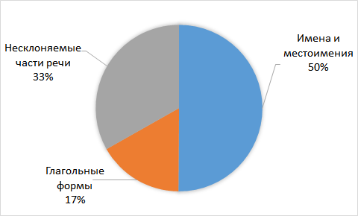
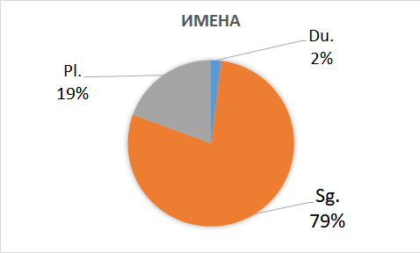
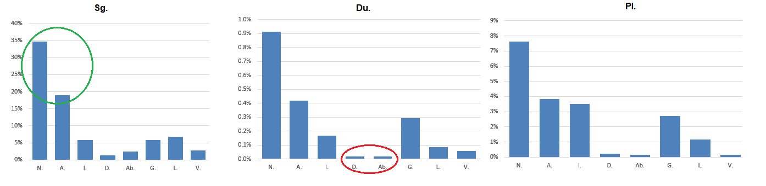
ОБЩИЙ АНАЛИЗ ДАННЫХ КОРПУСА
Всего размеченных основ в корпусе | 4 577 915
РАСПРЕДЕЛЕНИЕ ИМЕН ПО ПАДЕЖАМ

Slide 8
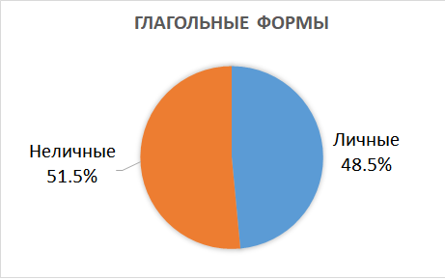
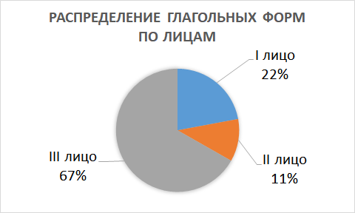
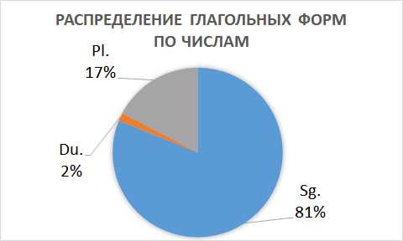
АНАЛИЗ ГЛАГОЛЬНЫХ ФОРМ

Slide 9
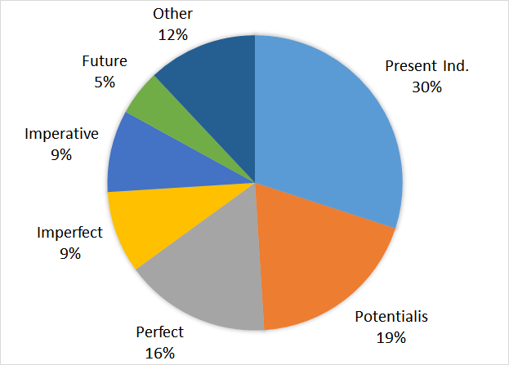
РАСПРЕДЕЛЕНИЕ ЛИЧНЫХ ГЛАГОЛЬНЫХ ФОРМ ПО ВРЕМЕНАМ

Slide 10
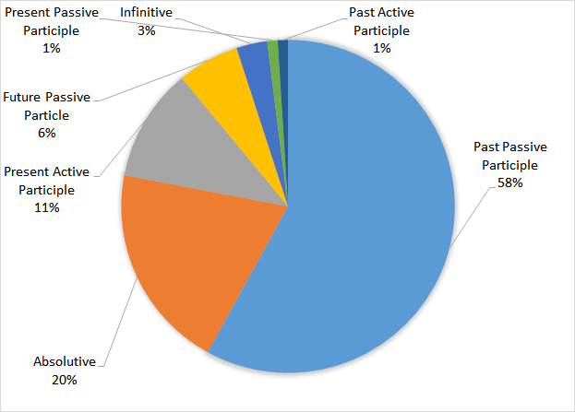
НЕЛИЧНЫЕ ГЛАГОЛЬНЫЕ ФОРМЫ

Slide 11
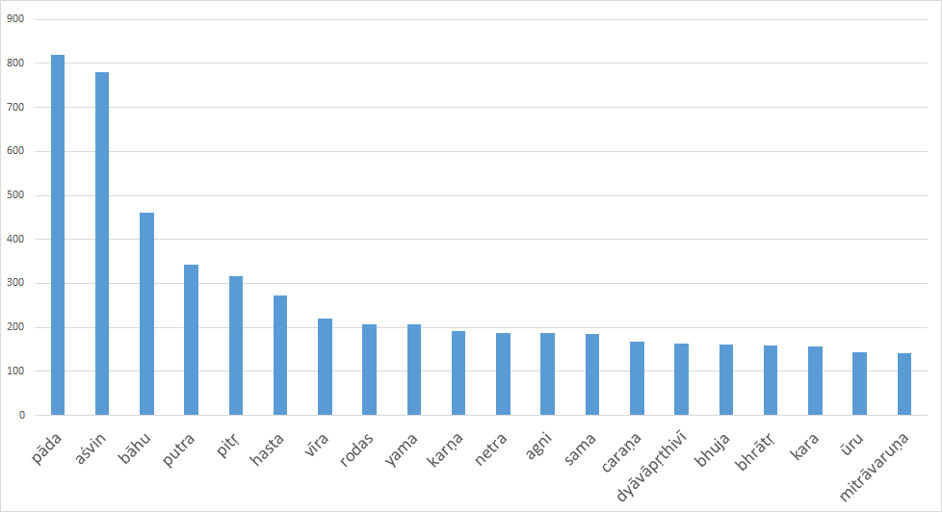
ИМЕНА, НАИБОЛЕЕ ЧАСТО ВСТРЕЧАЮЩИЕСЯ В ДВОЙСТВЕННОМ ЧИСЛЕ

Slide 12
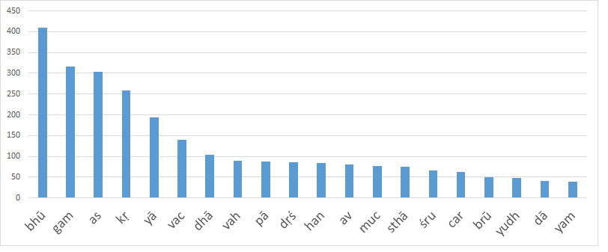
ГЛАГОЛЫ, НАИБОЛЕЕ ЧАСТО ВСТРЕЧАЮЩИЕСЯ В ДВОЙСТВЕНОМ ЧИСЛЕ В ТЕКСТАХ КОРПУСА

Slide 13
ДВОЙСТВЕННОЕ ЧИСЛО ИМЕН И ГЛАГОЛОВ В ТЕКСТАХ КОРПУСА
Всего лемм в словаре корпуса: 176892, однако в размеченных текстах используется 90954
Двойственное число составляет порядка 1.6% от всех грамматических форм, имеющих признак числа.
Всего основ имен и местоимений, встречающихся в двойственном числе в текстах корпуса 6529 =~8.3%
Всего глагольных основ, встречающихся в двойственном числе в текстах корпуса 926 =~9.8%

Slide 14
ЛЕКСИКА ВЕДИЙСКОГО ПЕРИОДА И ЕЕ СУЩЕСТВОВАНИЕ В РАЗЛИЧНЫЕ ЭПОХИ
Словарь текстов корпуса, относимых к ведийскому периоду составляет 22 372 леммы, встречающиеся в 559 869 словах;
Количество слов произведений ведийского периода составляет 12% по отношению ко всем словам корпуса;
Словарь ведийского периода составляет 24,7% словаря корпуса.
В процессе наших исследований было установлено, что 6770 лемм словаря ведийских текстов не встречаются в текстах, датируемых более поздним временем, иными словами более 25% ведийской лексики исчезает уже в эпическом периоде. Небольшая часть «потерянных» слов еще возникает в дальнейшем,, что может быть связано с недостатками корпуса или причинами исторического характера.

Slide 15
СТАБИЛЬНАЯ ВЕДИЙСКАЯ ЛЕКСИКА
Сформировав частотные словари для каждого из больших периодов развития санскрита, а также сформировав частотные словари для периодов по 500 лет, и сравнив данные этих словарей между собой, мы попытались выделить пласт стабильной лексики ведийского языка, которая оставалась таковой на протяжении всего обозримого в корпусе промежутка времени существования письменных источников. К стабильной лексике нами были отнесены леммы, встречающиеся в текстах со стабильной частотой за весь обозримый в корпусе период времени.
Таких лемм оказалось 7400
Остальная лексика использовалась со скачкообразной частотой в различных периодах.

Slide 16
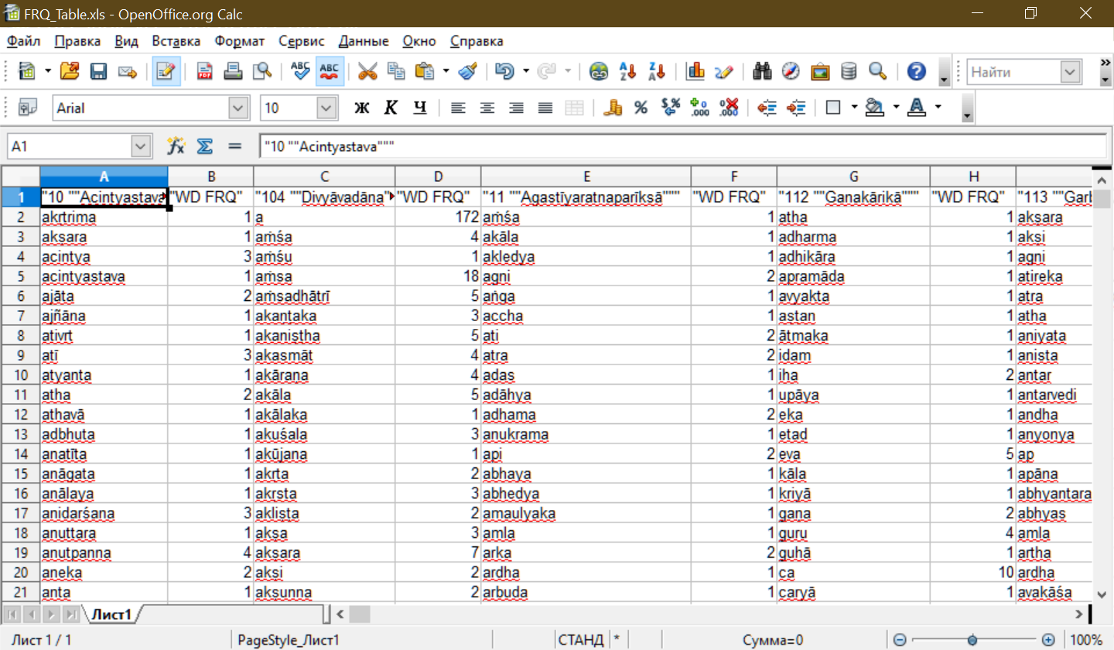

Slide 18
ЛИНГВИСТИЧЕСКИЕ ДЕСКРИПТОРЫ
количество/процент личных глагольных форм (время, лицо, число)
количество/процент неличных глагольных форм
количество/процент имен и местоимений (падеж, число)
средняя длина композита
позиция глагола в предложении
(всего 160 дескрипторов)

Slide 19
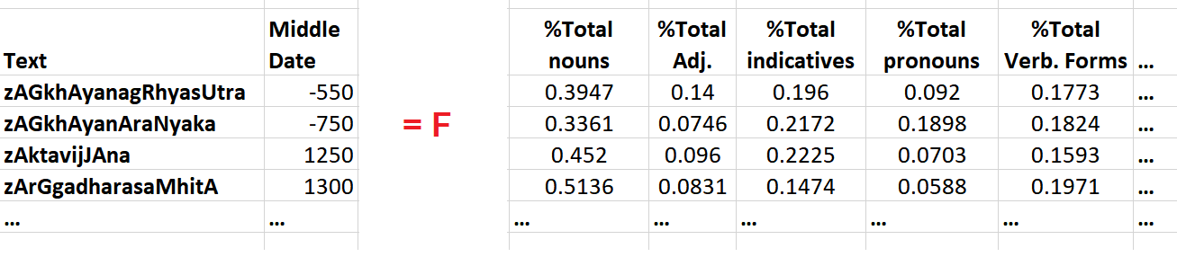
ЗАДАЧИ «СТРУКТУРА-СВОЙСТВО»
P [свойство, характеристика текста] =
F [функция] (структура текста, характеризуемая дескрипторами)
В качестве F может использоваться любой статистический метод:
множественная линейная регрессия (MLR)
метод частичных наименьших квадратов (PLS)
метод случайного леса (RF)
…

Slide 20
МОДЕЛЬ, ПОЗВОЛЯЮЩАЯ СООТНЕСТИ ВРЕМЯ СОЗДАНИЯ ТЕКСТА С ЕГО ХАРАКТЕРИСТИКАМИ
Статистический метод случайного леса
R² = 0,97 R²(oob) = 0,68 > 0,5
личные формы глагола древних текстов уступают место неличным формам. Так, для личных форм наблюдается в среднем 65% от всех глагольных форм для древних текстов - 45% в средневековье;
увеличивается относительное количество существительных (от 38% для древних текстов до 51% в средневековье);
увеличивается относительное количество именных и местоименных форм в единственном числе (от 78% для древних текстов до 86% в средневековье);
уменьшается относительное количество всех глагольных форм (от 20% для древних текстов до 14% в средневековье);
уменьшается относительное количество местоименных форм (от 4% для древних текстов до 1,5% в средневековье);
уменьшается относительное количество личных форм глагола в двойственном числе (от 3% для древних текстов до 0,3% в средневековье);
уменьшается относительное количество именных форм в двойственном числе, но не так стремительно, как для глагольных форм (от 3% для древних текстов до 1% в средневековье).

Slide 21
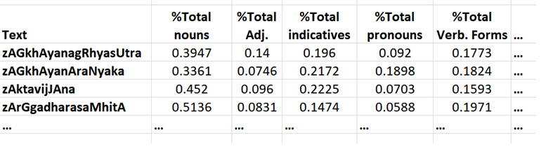
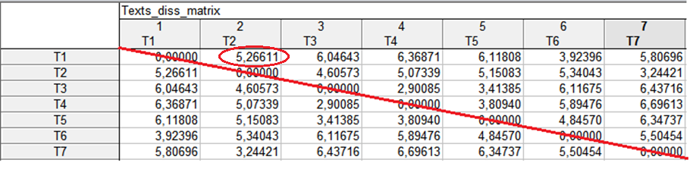
Многомерное шкалирование пространства лингвистических дескрипторов для текстов корпуса
Многомерное шкалирование — метод анализа и визуализации данных с помощью расположения точек, соответствующих изучаемым (шкалируемым) объектам, в пространстве меньшей размерности, чем пространство признаков объектов.
Матрица структурного подобия текстов (эвклидово расстояние в многомерном пространстве характеристик текста)
Notes:
Многомерное шкалирование — метод анализа и визуализации данных с помощью расположения точек, соответствующих изучаемым (шкалируемым) объектам, в пространстве меньшей размерности, чем пространство признаков объектов. Точки размещаются так, чтобы попарные расстояния между ними в новом пространстве как можно меньше отличались от эмпирически измеренных расстояний в пространстве признаков изучаемых объектов. Если элементы матрицы расстояний получены по интервальным шкалам, метод многомерного шкалирования называется метрическим. Когда шкалы являются порядковыми, метод многомерного шкалирования называется неметрическим. Мера различий расстояний в исходном и новом пространстве называется функцией стресса.

Slide 22
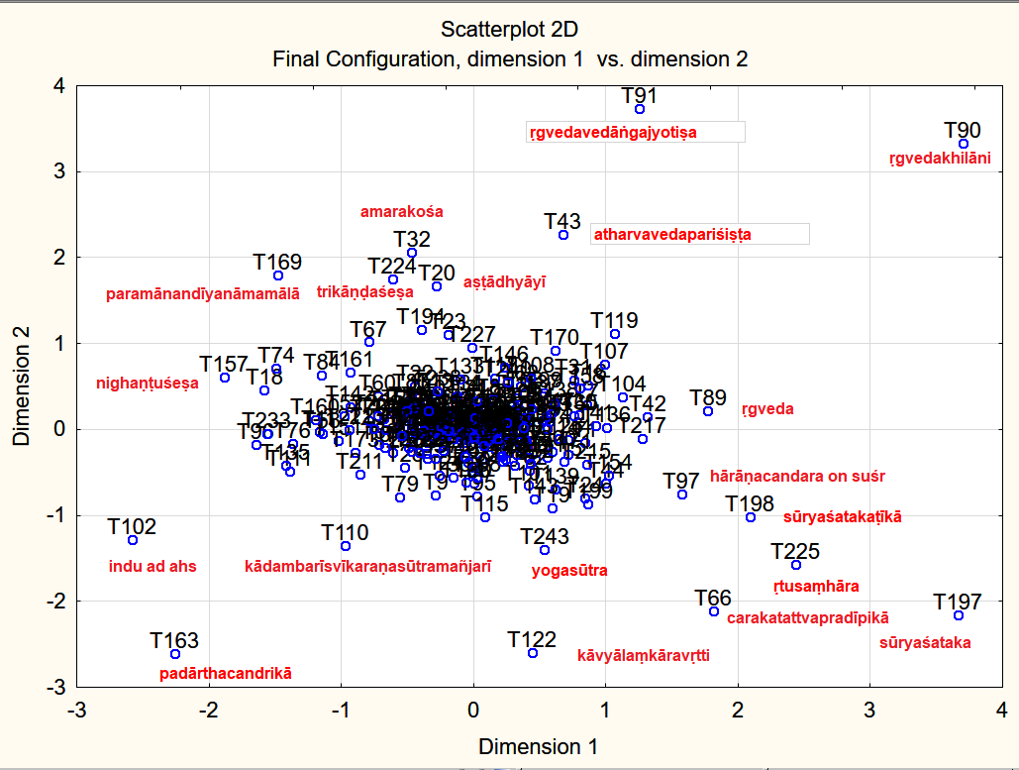
Диаграмма рассеяния для текстов корпуса
Notes:
Отличаются от некоего ядра корпуса

Slide 23
Анализ основных отличий Ригведы от других текстов
Процент неличных глагольных форм ниже среднего в 2 раза
Процент личных глагольных форм 2 лица выше среднего в 6 раз
Процент личных глагольных форм 3 лица ниже среднего в 2 раза

Slide 24
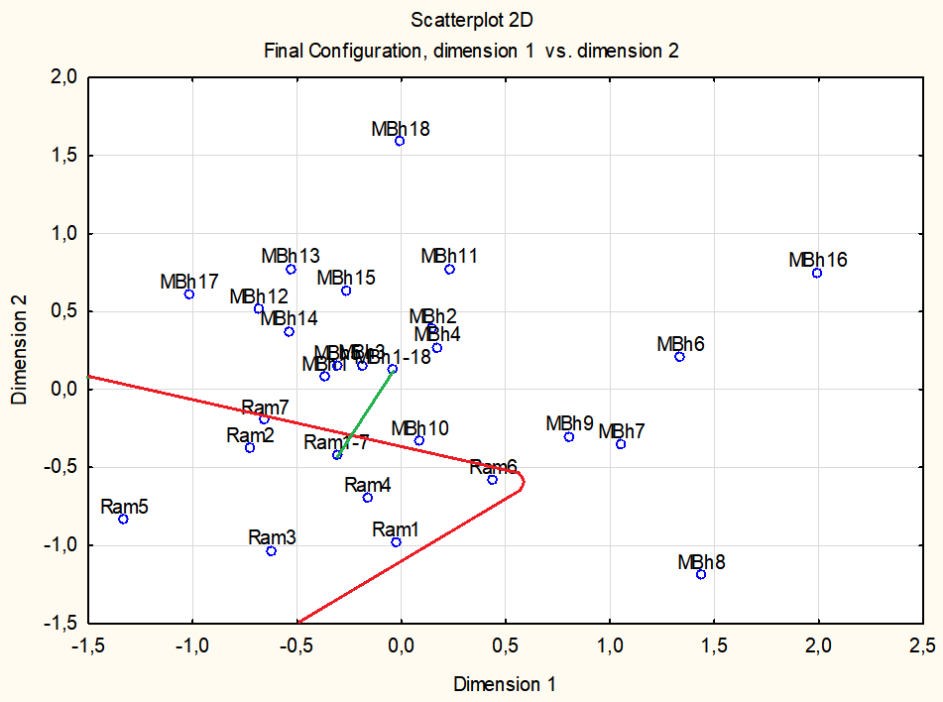
Диаграмма рассеяния для Махабхараты и Рамаяны
Notes:
%Finite Forms in Sg. -
%Finite Forms in Pl. +
%Total finite forms person 1 +

Slide 25
ПЛАНЫ НА БУДУЩЕЕ
Расширение набора лингвистических дескрипторов за счет дескрипторов, не связанных с разметкой текстов.
Использование линейных методов анализа для улучшения. интерпретируемости получаемых моделей.
Попытки построения моделей, способных классифицировать жанр произведения, авторство и т.п.

Slide 26
БЛАГОДАРИМ ЗА ВНИМАНИЕ!

Slide 27
АНАЛОГИИ С КОМПЬЮТЕРНОЙ ХИМИЕЙ
Химия | Корпусная лингвистика
Молекулярная структура | Текст
Свойство молекулы (вещества) | Характеристики текста (жанр, автор, дата создания…)
Подобие молекул | Подобие текстов
Молекулярные дескрипторы | Лингвистические дескрипторы
Уровень детализации молекулярной структуры: 1D – брутто формула 2D – структурная формула 3D – пространственная структура | Уровень детализации текста Текст без разметки Текст с разметкой

Slide 28
ВНИМАНИЕ
Поскольку санскритская литература прошла через несколько периодов своего развития, каждый из которых характеризовался своими особенностями, существуют пределы обобщения данных анализа. Так, некоторые грамматические формы существовали только в ведийский период, иные же, употребляемые позднее весьма часто, в данном периоде встречаются реже; лексика ведийского периода не вошла целиком в последующие периоды. Таким образом, общий анализ корпуса не может давать полного представления о санскрите и его развитии.

Slide 29
ОБЩИЙ АНАЛИЗ ДАННЫХ КОРПУСА
Всего Размеченных основ в корпусе | 4 577 915
Всего имен и местоимений: | 2 277 510 =~49.75%
Всего индикативов: | 1 508 103=~32.943%
Всего глагольных форм: | 758 164=~16.561%
Личные глагольные формы составляют: | 379 082 =~48.500%
Неличные глагольные формы | 402 536 =~51.500%
Глагольные и именные формы в единственном числе составляют: | 2 099003 =~68.614%
Глагольные и именные формы в двойственном числе составляют: | 50 813 =~1.661%
Глагольные и именные формы во множественном числе составляют: | 506 775 =~16.566%
Глагольные формы первого лица составляют: | 83 634 =~22.062%
Глагольные формы второго лица составляют: | 42 309 =~11.161%
Глагольные формы третьего лица составляют: | 253 139 =~66.777%

Slide 30
РАСПРЕДЕЛЕНИЕ ИМЕН И МЕСТОИМЕНИЙ В ТЕКСТАХ КОРПУСА ПО ЧИСЛАМ И ПАДЕЖАМ
Падеж | Ед.ч. | Дв.ч. | Мн.ч.
Именительный | 34,6% | 0,9% | 7,6%
Звательная форма | 2,7% | 0,06% | 0,2%
Винительный | 19,0% | 0,4% | 3,8%
Творительный | 5,8% | 0,2% | 3,5%
Дательный | 1,3% | 0,017% | 0,2%
Отделительный | 2,5% | 0,020% | 0,2%
Родительный | 5,9% | 0,3% | 2,7%
Местный | 6,8% | 0,09% | 1,2%

Slide 31
ИМЕНА, НАИБОЛЕЕ ЧАСТО ВСТРЕЧАЮЩИЕСЯ В ДВОЙСТВЕННОМ ЧИСЛЕ
Лемма | Частота | Лемма | Частота | Лемма | Частота | Лемма | Частота | Лемма | Частота
pāda | 820 | netra | 188 | pāṇi | 141 | arjuna | 123 | lakṣmaṇa | 104
aśvin | 779 | agni | 187 | pakṣa | 140 | kṛṣṇa | 117 | sarpis | 104
bāhu | 461 | sama | 186 | pad | 140 | pārśva | 117 | jānu | 104
putra | 342 | caraṇa | 168 | kuṇḍala | 137 | nāsatya | 114 | bhrū | 104
pitṛ | 316 | dyāvāpṛthivī | 163 | cakṣus | 134 | artha | 111 | mahātman | 100
hasta | 273 | bhuja | 162 | suta | 130 | stana | 111 | pāṇḍava | 97
vīra | 219 | bhrātṛ | 159 | deva | 128 | dampati | 111 | senā | 96
rodas | 207 | kara | 157 | ratha | 127 | bhāga | 110 | sahita | 92
yama | 206 | ūru | 143 | akṣi | 126 | duḥkha | 106 | rodasī | 91
karṇa | 192 | mitrāvaruṇa | 142 | hari | 123 | bala | 105 | sūrya | 90

Slide 32
ГЛАГОЛЫ, НАИБОЛЕЕ ЧАСТО ВСТРЕЧАЮЩИЕСЯ В ДВОЙСТВЕНОМ ЧИСЛЕ В ТЕКСТАХ КОРПУСА
Лемма | Частота | Лемма | Частота | Лемма | Частота
bhū | 409 | av | 81 | pat | 33
gam | 317 | muc | 76 | paś | 33
as | 303 | sthā | 75 | vid | 32
kṛ | 258 | śru | 66 | vas | 30
yā | 193 | car | 62 | kathay | 27
vac | 139 | brū | 50 | sad | 27
dhā | 103 | yudh | 48 | arh | 26
vah | 89 | dā | 41 | aś | 26
pā | 88 | yam | 39 | juṣ | 26
dṛś | 85 | jan | 38 | pā | 26
han | 83 | rakṣ | 38

